Slide 1
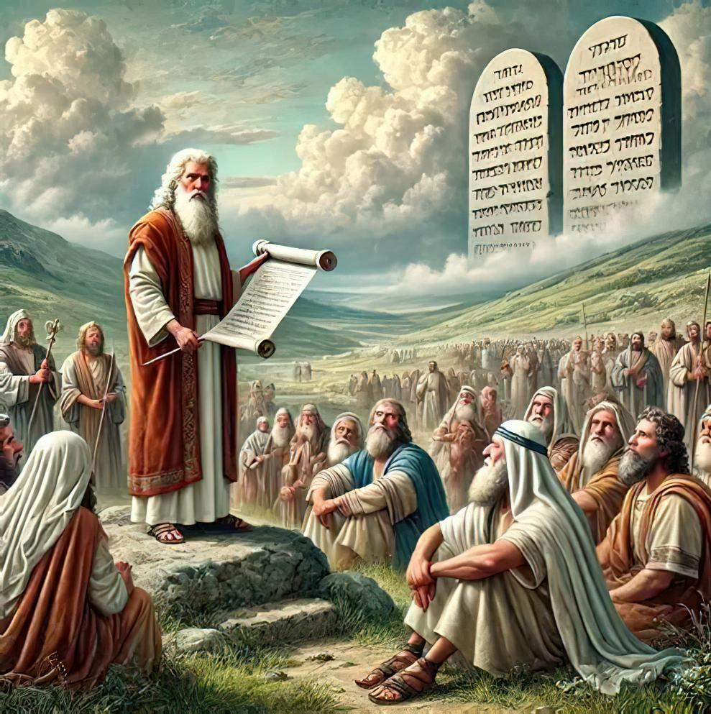
DIE HOOGSTE LOJALITEIT: AANBIDDING IN 'N OORLOGSONE
Les 7 vir 15 November 2025

Slide 2
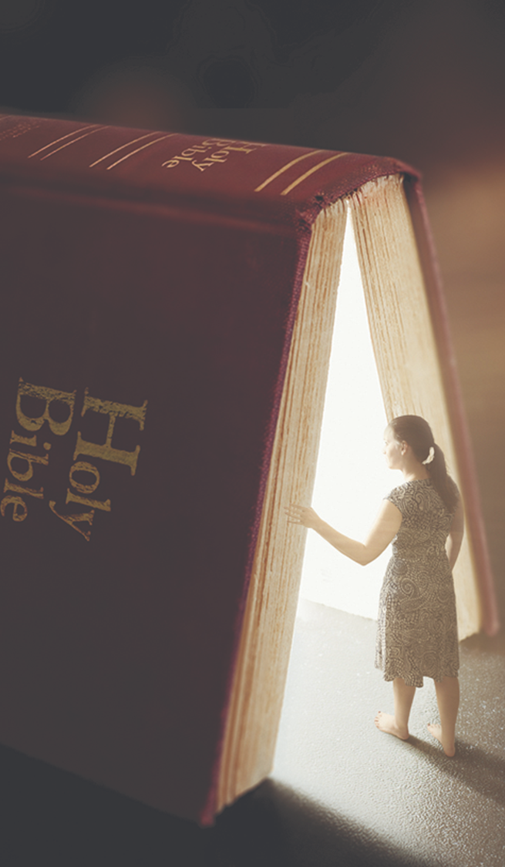
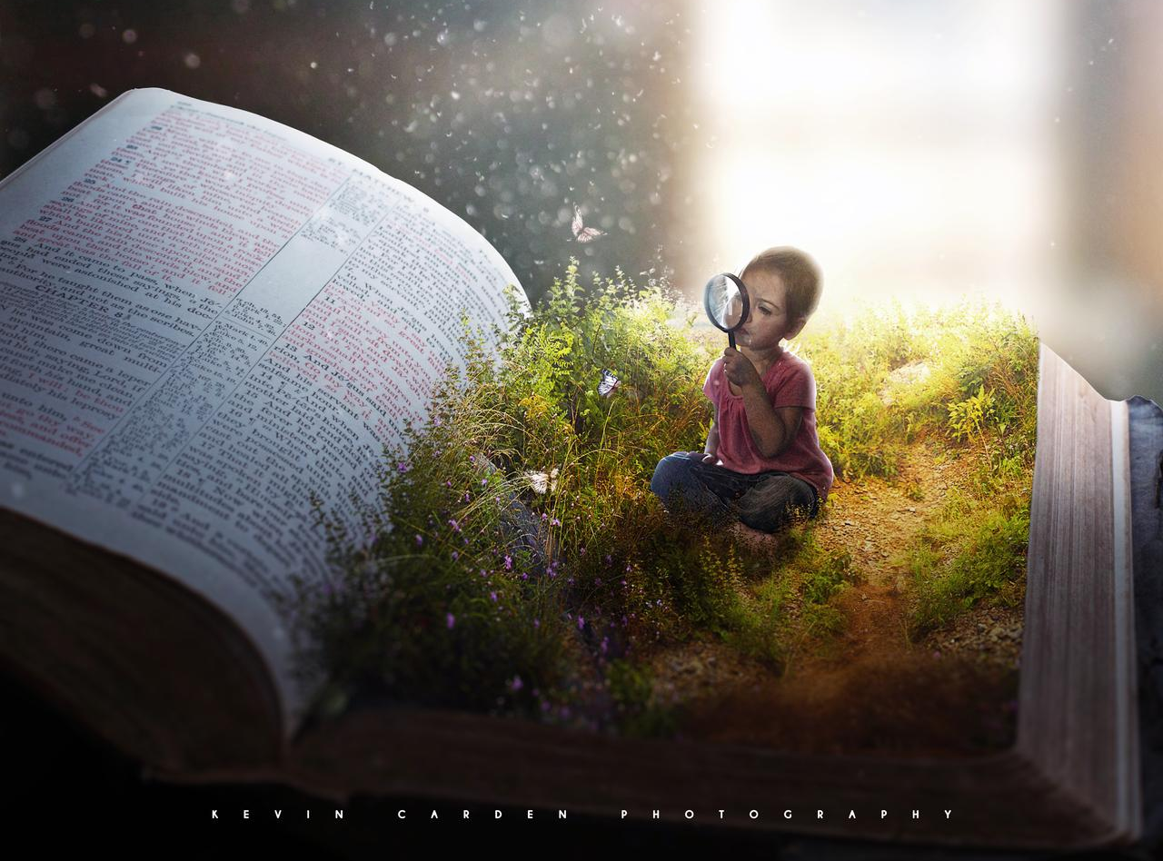
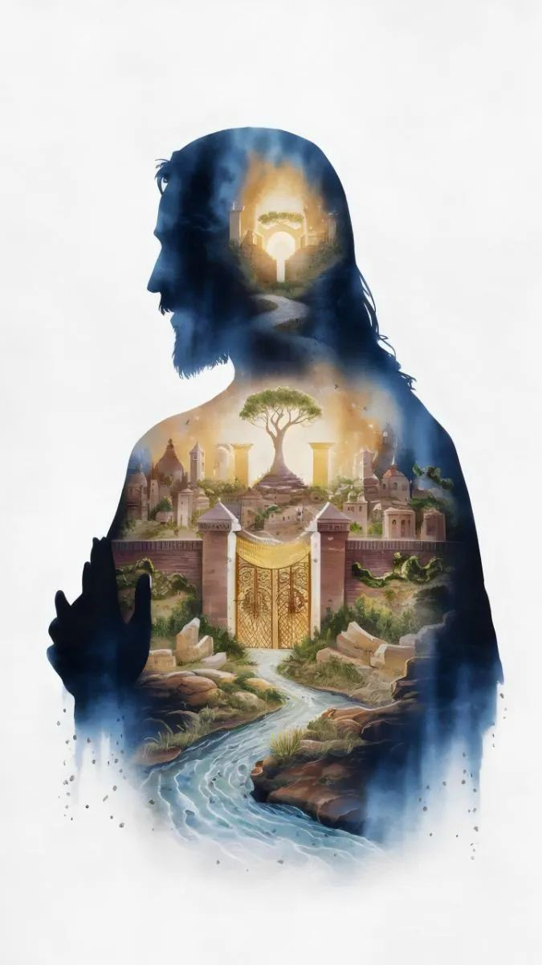
“Maar soek eers die koninkryk van God en sy geregtigheid, en al hierdie dinge sal vir julle bygevoeg word”
Mattheus 6:33

Slide 3
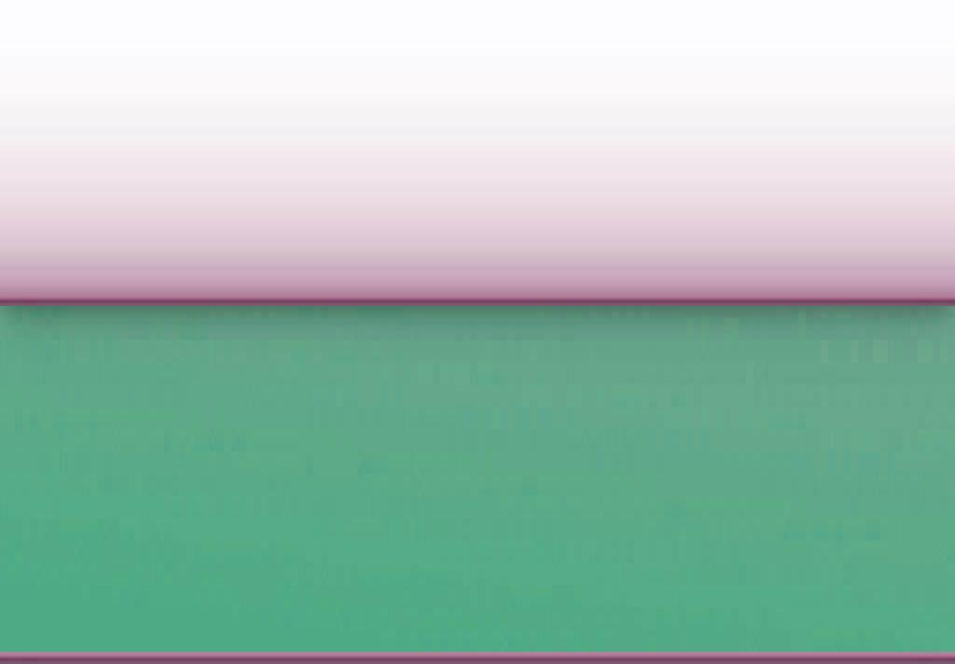
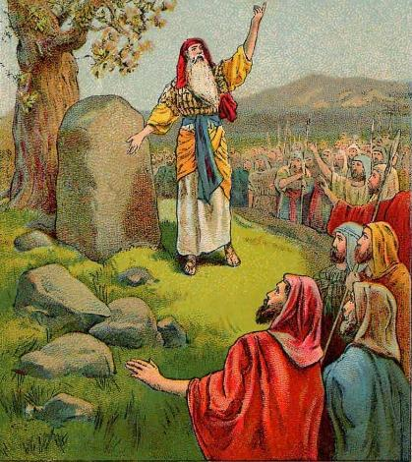
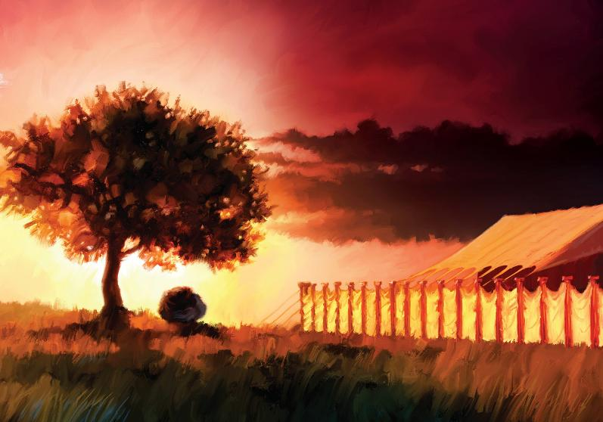








By die wonderbaarlike oorsteek van die Jordaan, was al die Kanaänitiese konings verskrik (Josua 5:1). Die grond is voorberei vir onmiddellike verowering.
Dit was egter nie Israel se prioriteit nie. Hulle moes eers gemeenskap met God soek.
Te midde van die verowering het hulle ook besluit om 'n blaaskans te neem om hulself weer aan die Here toe te wy in 'n groot ontmoeting tussen die berge van Ebal en Gerisim.
Byna aan die einde van die verowering het hulle 'n nuwe mylpaal van aanbidding bereik: hulle het die heiligdom in Shiloh gebou.
Aanbidding voordat jy oorwin:
Die vernuwing van die verbond (Josua 5:1-9)
Die eerste Pasga in Kanaän (Josua 5:10-12)
Aanbidding tussen berge:
'n Altaar vir aanbidding (Josua 8:30-31)
Onthou die wet (Josua 8:32-35)
‘n Spesiale plek om te aanbidip:
Die oprigting van die heiligdom (Josua 18:1)

Slide 4
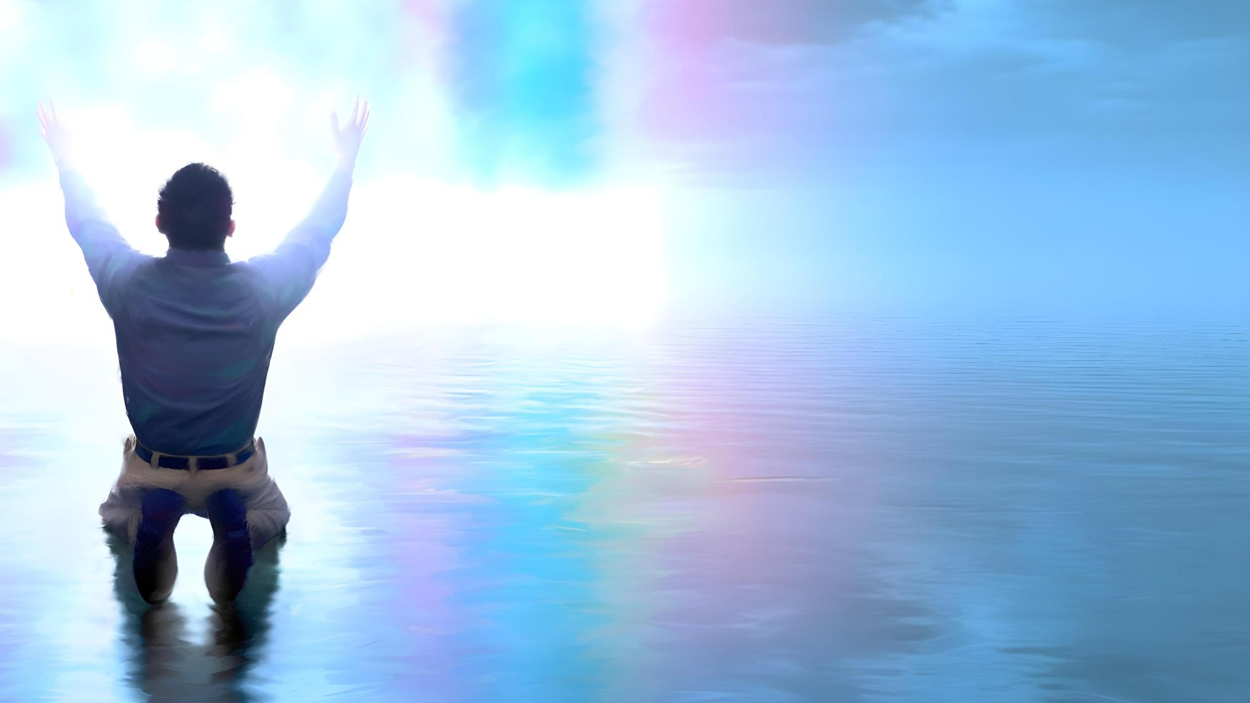
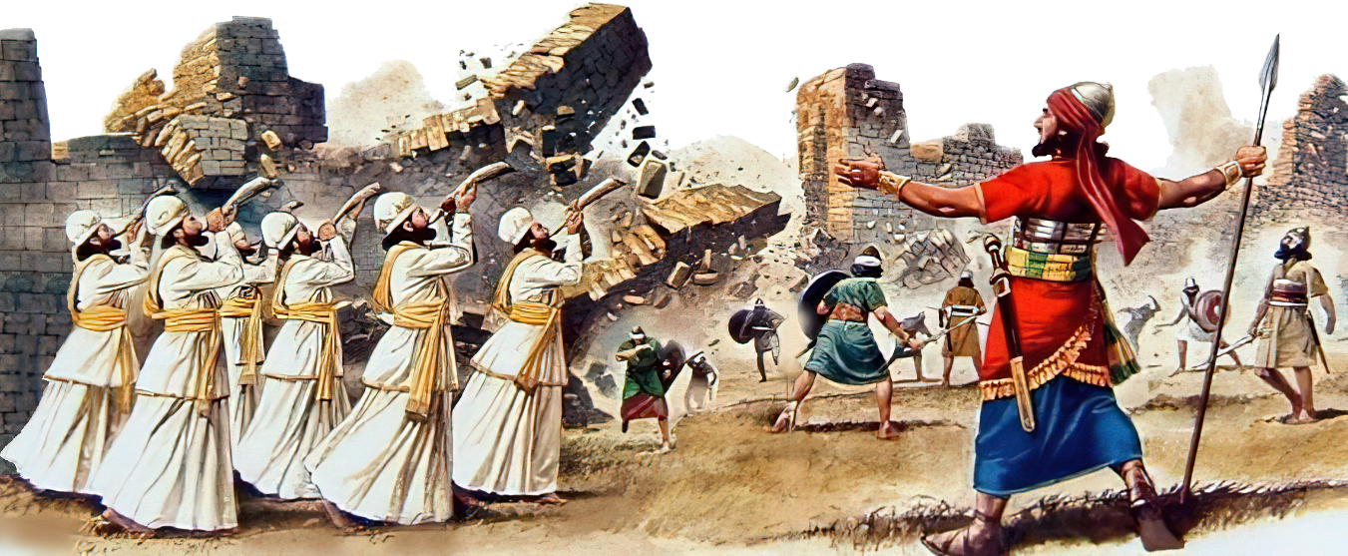
AANBIDING VOORDAT JY OORWIN

Slide 5
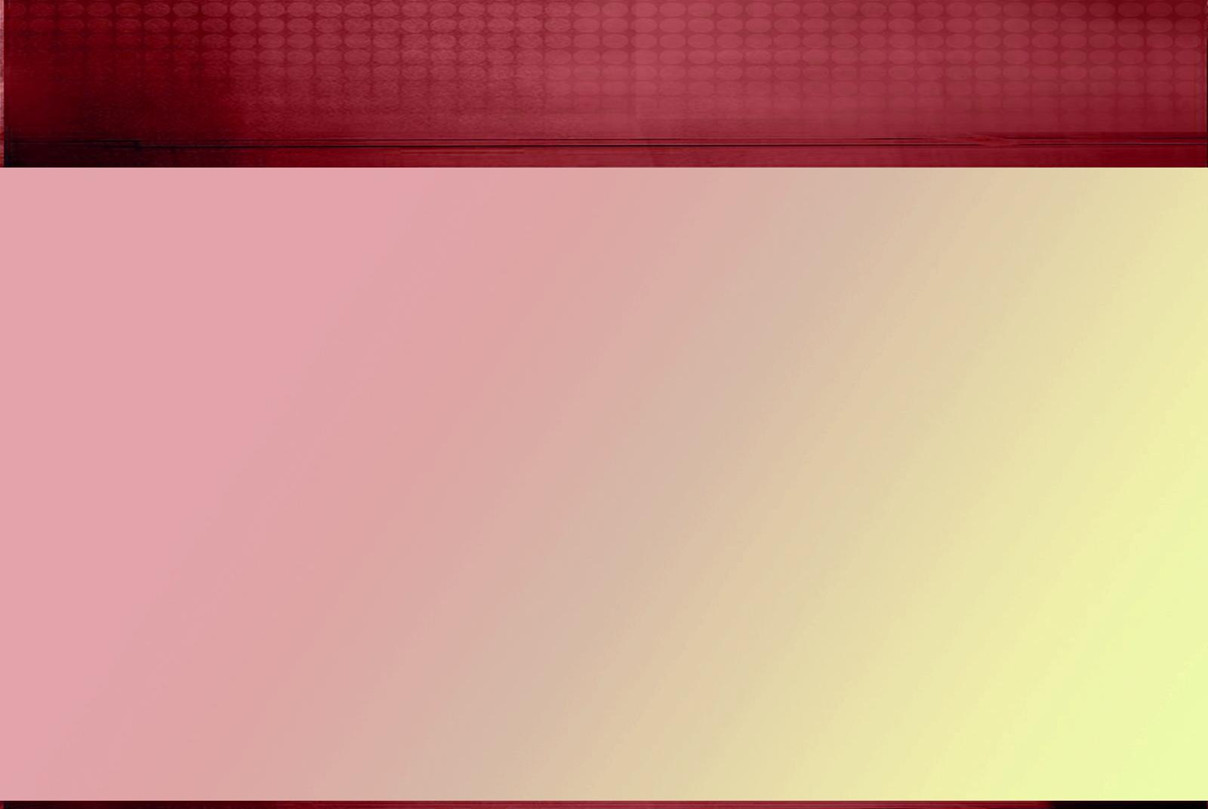
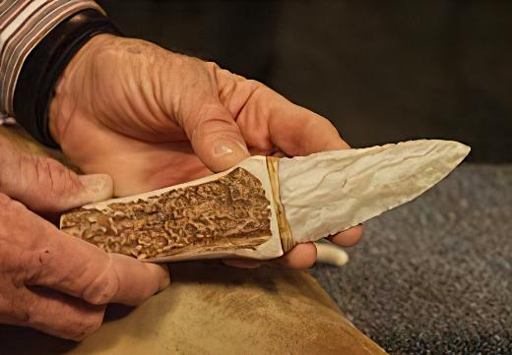
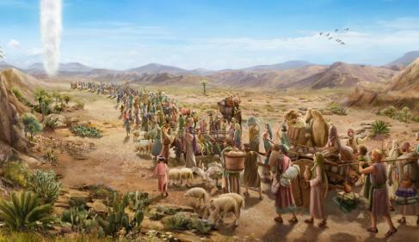

DIE VERNUWING VAN DIE VERBOND
“In dié tyd het die HERE vir Josua gesê: ‘Maak vir jou klipmesse en besny weer die kinders van Israel vir die tweede keer.’ ” (Josua 5:2 )
Gilgal is die naam wat gegee is aan die Israelitiese kamp, die bevelsentrum gedurende die vroeë deel van die verowering. Watter betekenis is aan hierdie naam gegee (Jos. 5:9)
Hoewel meer as 40 jaar verloop het sedert hulle Egipte verlaat het, het Israel nog nie die Beloofde Land binnegegaan nie. Nou trap hul voete daarop. Dit was tyd om "die smaad van Egipte" uit die weg te ruim en die verbond met God te hernu.
Voordat hulle die eerste Pasga geëet het, is Israelitiese mans besny, want geen onbesnede persoon kon daaraan deelneem nie (Ex. 12:48). Maar omdat hulle die eerste keer geweier het om Kanaän binne te gaan, is die verbond verbreek en is geen Israeliet in die woestyn besny nie (Jos. 5:5).
Om die verbond te hernu, was dit nodig om daardie fisiese teken te herhaal (Gen. 17:10). Hierdie daad het dit wat belangrik was eerste gestel. Vir ons is dit 'n voorbeeld om na te volg: "Maar soek eers sy koninkryk en sy geregtigheid, en al hierdie dinge sal ook aan julle gegee word." (Matt. 6:33).

Slide 6

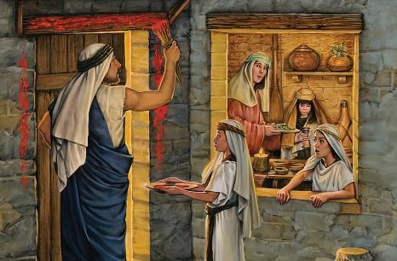
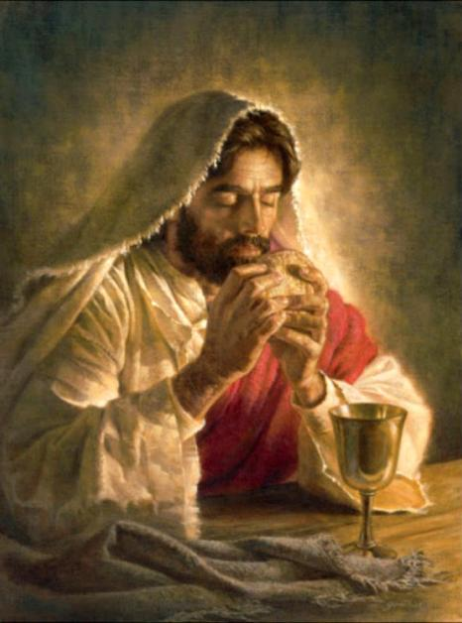
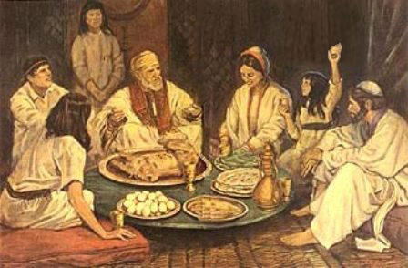
DIE EERSTE PASGA IN KANAÄN
“Terwyl die kinders van Israel by Gilgal gelaer was, het hulle die pasga gehou op die veertiende dag van die maand in die aand, in die vlaktes van Jérigo” (Josua 5:10)
Van Egipte tot Kanaän het Israel 'n "chiastiese" proses gevolg en die gebeure in omgekeerde volgorde herhaal:
Egipte
Besnydenis en Pasga
Oorsteek van die Rooi See
Woestyn
Oorsteek van die Jordaan
Besnydenis en Pasga
Kanaän
Die eerste Pasga was 'n simbool van die bevryding uit Egipte. Die tweede Pasga, wat deur die nuwe geslag gevier is, was 'n simbool van hulle besit van die Beloofde Land.
Kort voor sy kruisiging het Jesus hierdie ritueel 'n nuwe betekenis gegee, met nuwe simbole: die lam het brood geword en die bloed het wyn geword.
Hulle is nou simbole van die liggaam en bloed van ons Verlosser, wat ons uit Egipte (dit wil sê uit ons sonde) bring en ons na die Beloofde Land bring (1 Kor. 11:23-26).

Slide 7

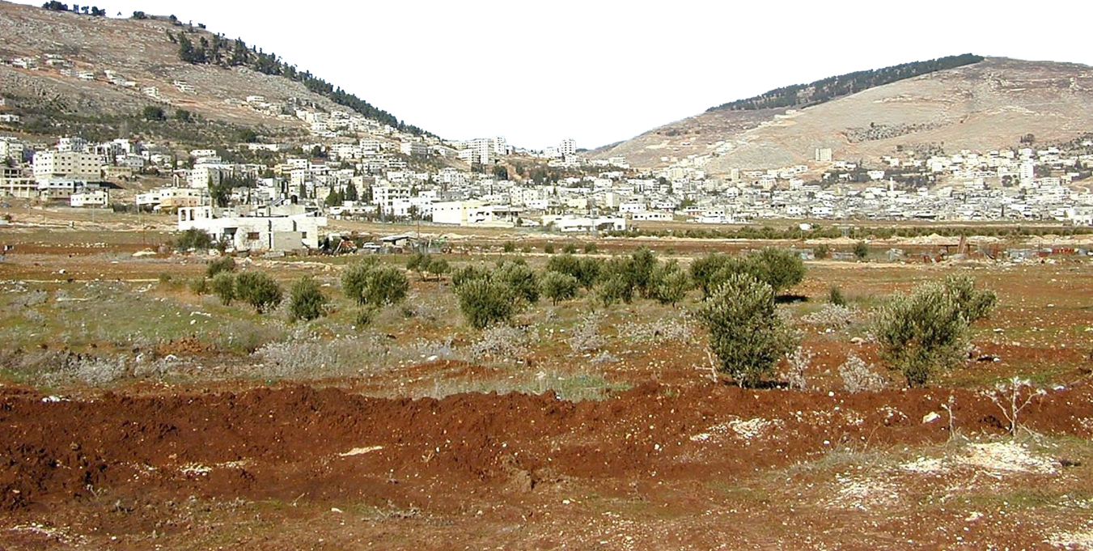
AANBIDDING TUSSEN BERGE

Slide 8
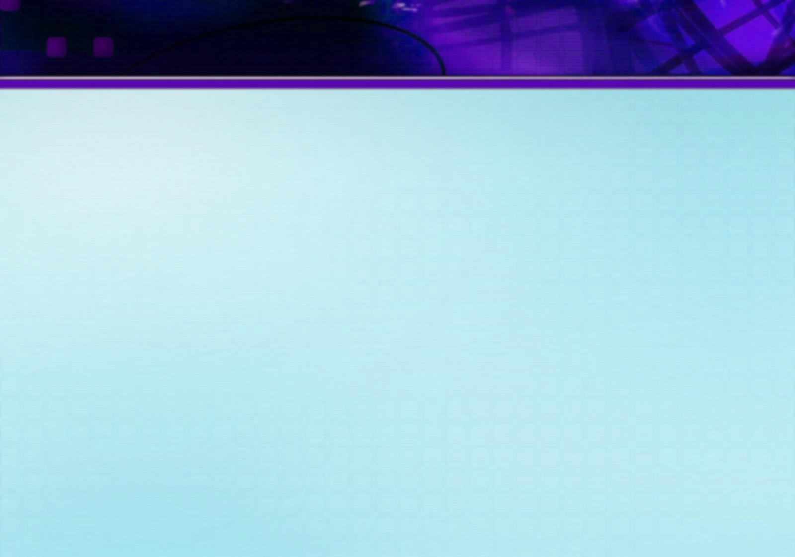
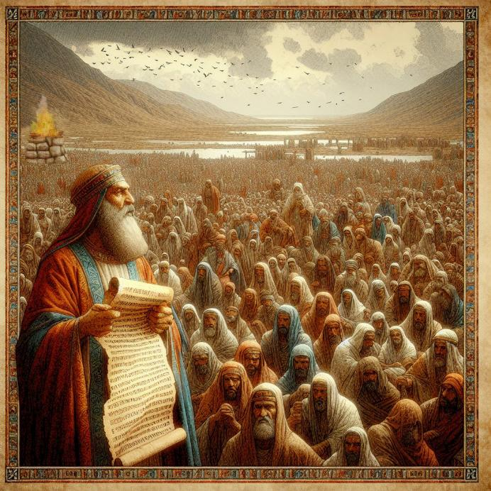
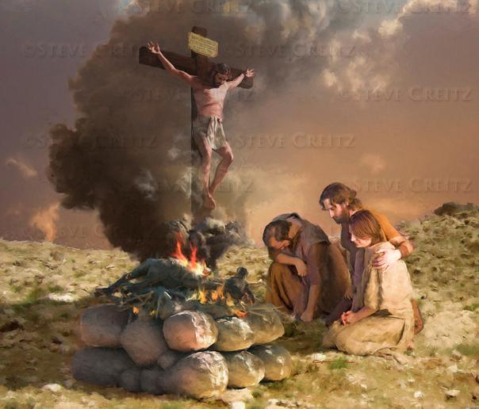
'N ALTAAR VIR AANBIDDING
“Toe het Josua ‘n altaar gebou vir die HERE, die God van Israel, op die berg Ebal” (Josua 8:30)
Moses het beveel dat 'n altaar op die berg Ebal gebou moet word wanneer hulle Kanaän binnegaan, en God moet lof gegee word (Deut. 27:5-7). Waarom op die berg Ebal en nie op Gerisim nie?
Beide die altaar en die wette wat op 'n monument geskryf en aan die volk voorgelees moes word, het verband gehou met seëninge en vloeke (Deut. 27:12-13). Die seën is uitgespreek oor Gerisim, en die vloek oor Ebal.
Jesus het vir ons 'n vloek geword, sodat ons die seën kan ontvang (Gal. 3:13-14). Hierdie altaar is vir ons 'n duidelike beeld van Jesus se offer om ons onthalwe.
Te midde van die verowering het Israel 'n oomblik gesoek om homself weer aan God toe te wy. Dit is ' n uitnodiging vir ons om hulle voorbeeld na te volg en ons weer aan God toe te wy, nie net individueel nie, maar ook as God se uitverkore volk.

Slide 9

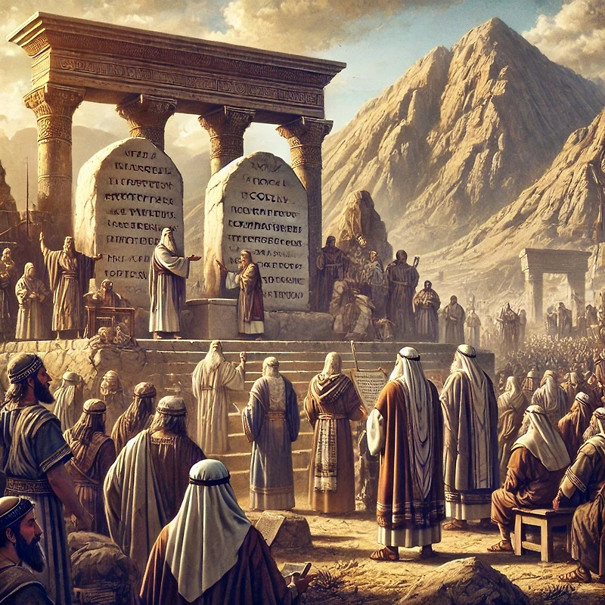
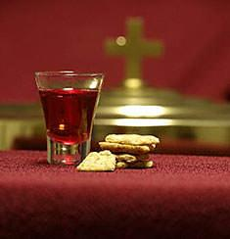
ONTHOU DIE WET
“En daar het hy ‘n afskrif van die wet van Moses op die klippe geskrywe, wat hy geskrywe het voor die oë van die kinders van Israel” (Josua 8:32)
Nadat Josua die altaar op die berg Ebal gebou het, het hy 'n paar klippe opgerig en dit met kalk gepleister. Toe het hy op hulle 'n afskrif van die wet geskryf [Deuteronomium, wat die Tien Gebooie en verskeie wette ingesluit het, saam met seëninge en vloeke] (Jos. 8:32; Deut. 27:2-3).
Uiteindelik is die wet aan die volk voorgelees en in twee dele verdeel – een aan elke bergkant (Jos. 8:33-35). Op hierdie manier is die verbond tussen God en sy volk hernu.
Dit is ook 'n roeping vir ons. As God se oorblyfselvolk moet ons van tyd tot tyd ons verbond met Hom hernu, onthou hoe Hy ons so ver gelei het en die seëninge wat Hy aan ons geskenk het.
Benewens ons persoonlike vernuwing, voorsien die Nagmaal ook vir ons daardie spesiale oomblik van vernuwing as die volk van God.

Slide 10
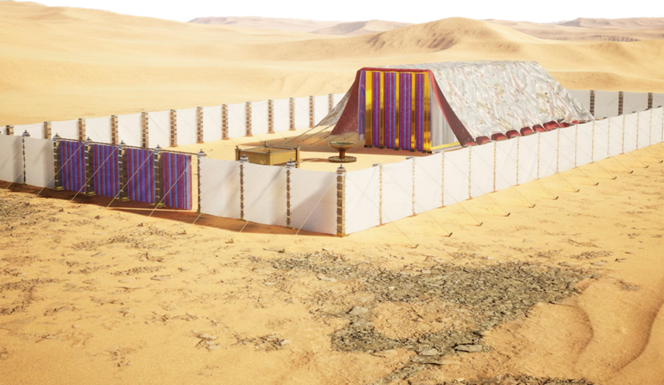
'N SPESIALE PLEK OM TE AANBID

Slide 11
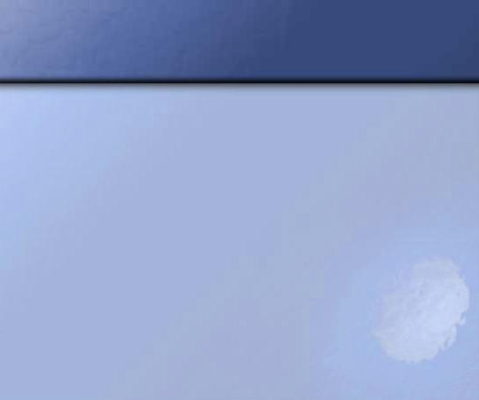
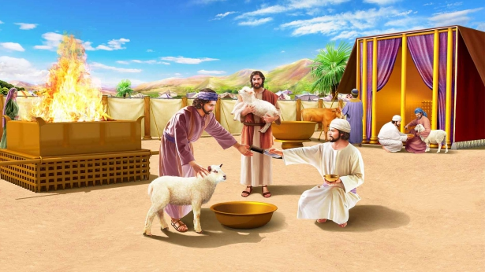
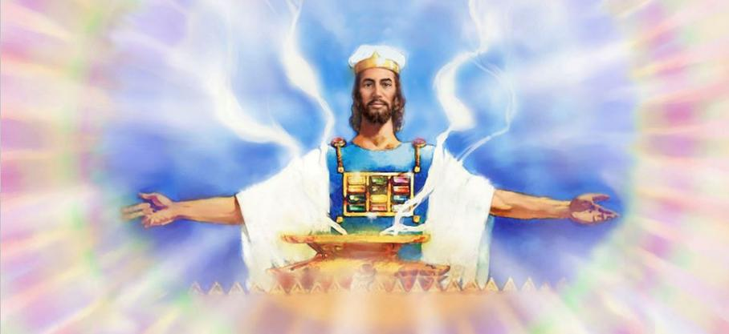
DIE OPRIGTING VAN DIE HEILIGDOM
“Daarop het die hele vergadering van die kinders van Israel in Silo byeengekom en daar die tent van samekoms opgeslaan, aangesien die land voor hulle onderwerp was” (Josua 18:1)
Die land is deur Israel onderwerp. Die gebied is onder die mees prominente stamme verdeel, hoewel sewe stamme nog nie hul deel ontvang het nie. Die krygsmanne van Ruben, Gad en die halwe stam van Manasse moes na hulle besittings anderkant die Jordaan gestuur word.
Voordat die stamme geskei het, is 'n spesiale en noodsaaklike daad verrig: die oprigting van die tabernakel, die middelpunt van Israel se aanbidding (Jos. 18:1).
Die Heiligdom, as God se sigbare woonplek, was die punt van eenheid waar almal in aanbidding verenig is. Sonder God se teenwoordigheid was die besit van die land betekenisloos.
Vandag, wanneer daar nog moderne en postmoderne reuse is om te oorkom, is dit uiters belangrik dat ons ons aandag vestig op die Hemelse Heiligdom, waar Jesus vir ons intree.

Slide 12
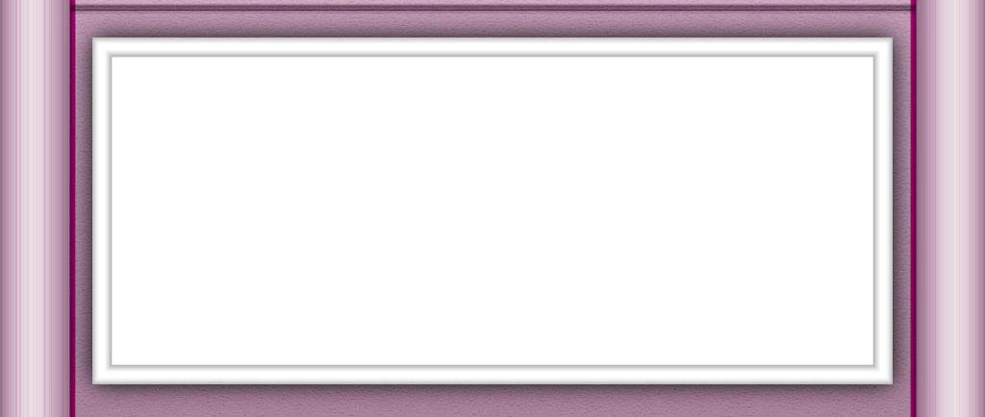
“Dit was nie baie weke vandat Moses die hele boek van Deuteronomium in verhandelings aan die volk deurgegee het nie, nogtans het Josua die wet nou weer voorgelees.
Nie alleen die manne van Israel nie, maar al “...die vroue en die kinders...” het geluister terwyl die wet voorgelees word; want dit was belangrik dat hulle dit ook moes ken en hulle plig nakom. […]
Elke vers en elke hoofstuk van die Bybel is ‘n mededeling van God aan die mensdom. Ons moet die voorskrifte as ‘n teken op ons hande en as ‘n voorhoofband tussen ons oë bind. As ons dit bestudeer en gehoorsaam, sal dit God se volk lei soos die Israeliete gelei is, bedags deur ‘n wolkkolom en snags deur ‘n vuurkolom.”
EGW (Patriarchs and Prophets, pp. 500-504)

